Slide 1
Уеб приложение за конвертиране на мерни единици
Дипломен проект
Дипломант: Владислава Цанева; Ф.№ 213030
Специалност: Компютърни системи и технологии
Научен ръководител: гл. ас. д-р Павел Златаров

Slide 2
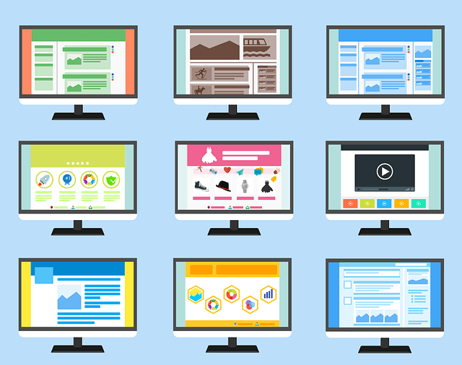
Проблем
Преобразуване на разнообразни по вид мерни единици
Прехвърляне между различни сайтове
История на предишни конверсии

Slide 3
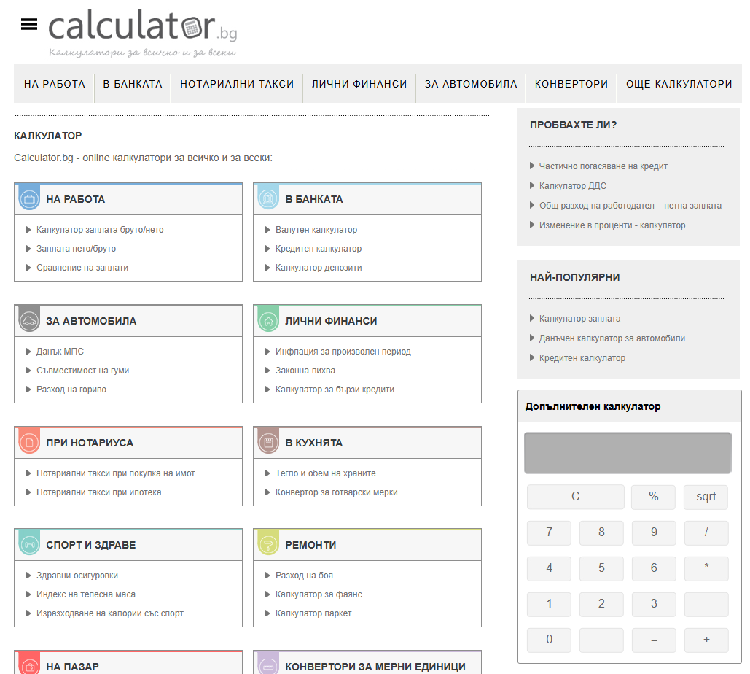
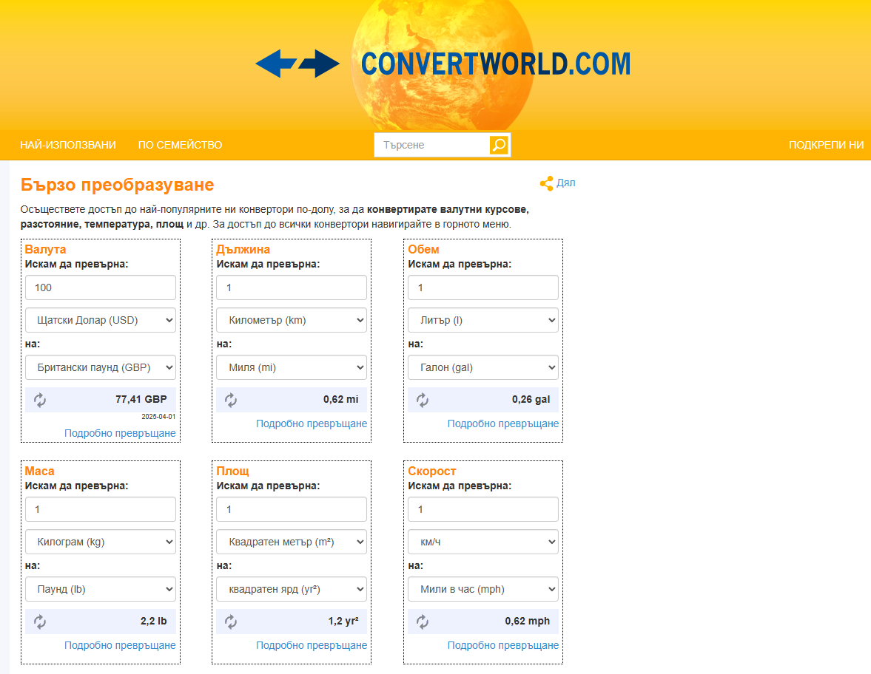
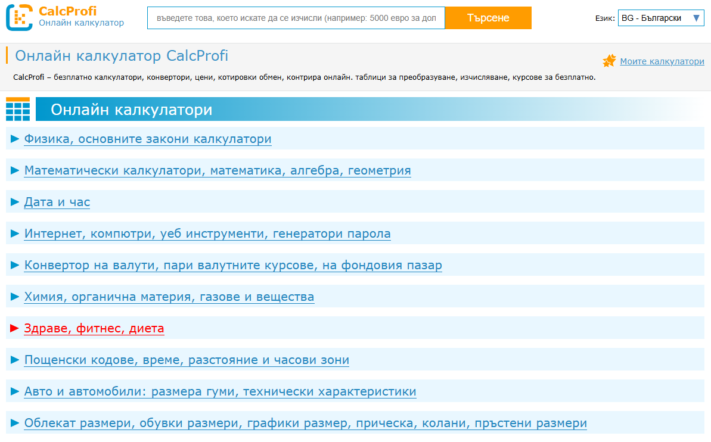
Съществуващи решения
Предимства – голям избор категории
Недостатъци – сложност; липса на профил и история

Slide 4

Цели и задачи
Цел – обединяване на множество категории
Задачи:
Интеграция на разнообразни мерни единици в единна система;
Опростяване на резултата;
Потребителски и администраторски профил;
Персонална потребитеска история на преобразувания.

Slide 5

Функционални изисквания
Регистрация и вписване в профил
Конвертиране на мерни единици
История на преобразуванията
Нулиране на парола
Администраторски профил

Slide 6

Етапи на проектиране
Проучване и анализ
Проектиране
Разработка
Тестване и експлоатация
Поддръжка

Slide 7
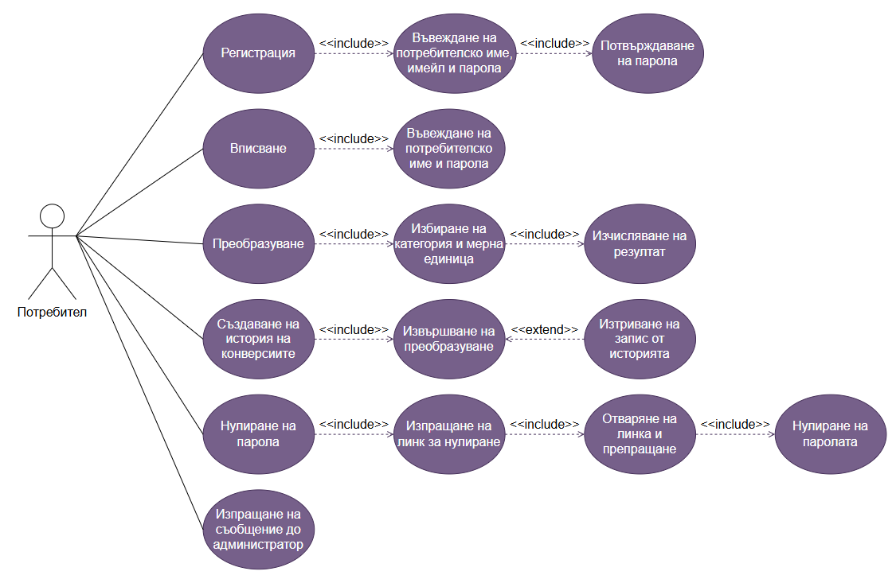
Диаграми на случаите на употреба

Slide 8
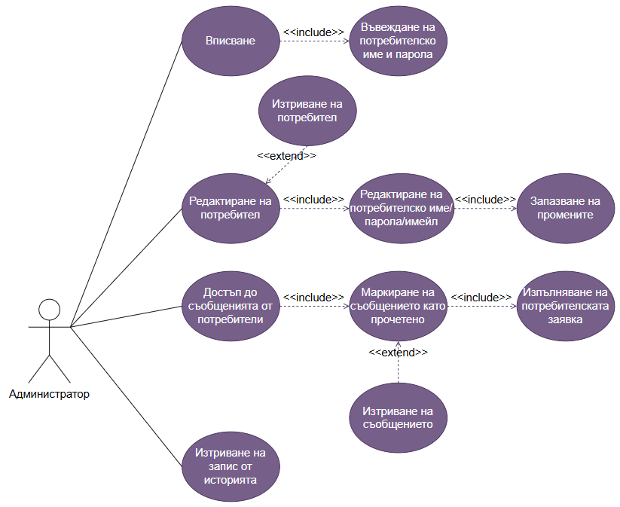

Slide 9
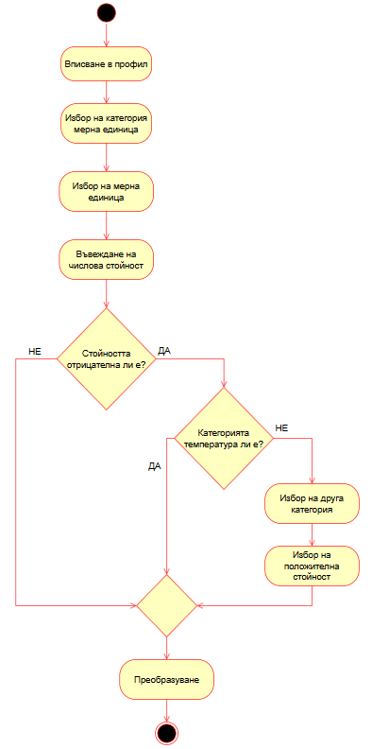
Диаграми на дейностите
Дейности при конвертиране на мерна единица

Slide 10
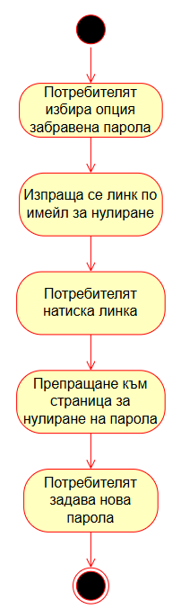
Дейности при нулиране на потребителска парола

Slide 11
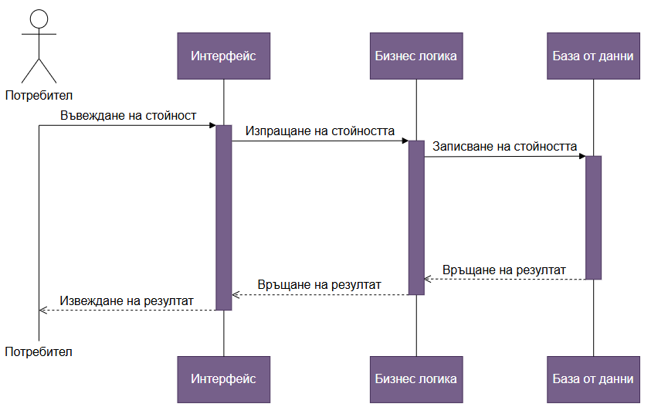
Диаграма на последователностите

Slide 12




Избор на технологии
Интегрирана среда – Visual Studio, ASP.NET
Езици за програмиране – C#, HTML, CSS, JavaScript, SQL
Система за управление на базата от данни - SSMS

Slide 13
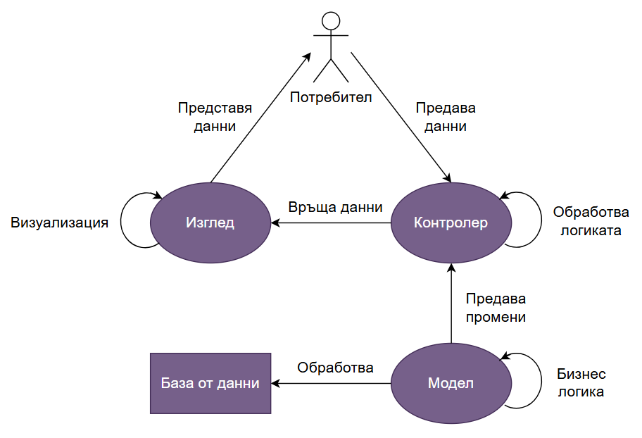
Архитектура

Slide 14
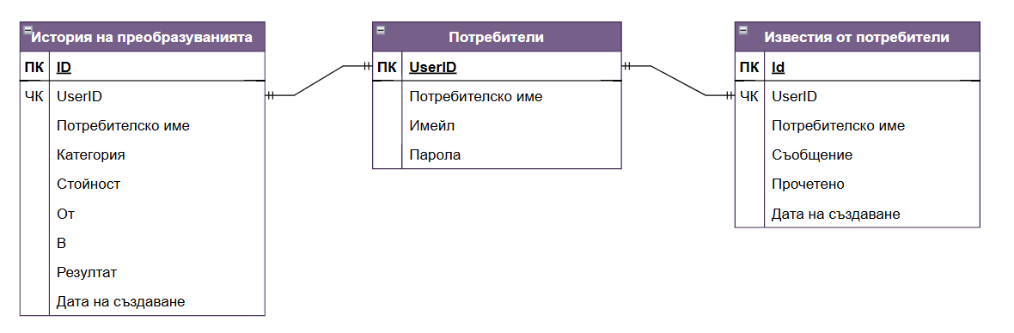
Модел на базата от данни

Slide 15

Бъдещи планове
Потребителят ще има право да променя детайли от историята на конверсии;
Възможност за добавяне на потребителски дефинирана мерна единица;
Споделяне на потребителската мерна единица с други потребители на системата чрез QR код.

Slide 16
Благодаря за вниманието!
Следва демонстрация...

